Slide 1
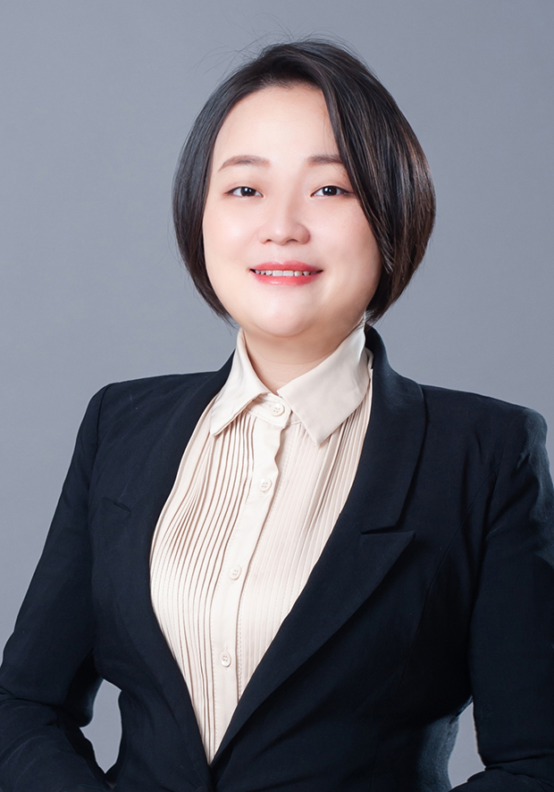
皋玥
出生年月：1990/6
性 别：女
户籍情况：南京
婚育状况：已婚已育
联系电话：15366193525
邮箱地址：1193849619@qq.com
求职方向：财务主管/经理；内控主管/经理；审计类
个人资料
教育背景
2018/9-至今 南京航空航天大学 会计学 硕士
2008/9-2012/06 江苏科技大学 计算机科学与技术（应用技术） 本科
个人优势
英语水平：英语良好（同声翻译，CET-6）；
职业背景：7年五星控股集团旗下财务工作经验，其中5年以上大型互联网公司资产管理工作经验（含拟上市公司财务工作背景），在财务制度体系优化、内控体系搭建、财务系统升级、财务分析、合并报表、制造成本分析、资金管理、财务预算、融资、审计对接方面均有丰富的实操及管理经验，另有为公司申请政府税收补贴之成功经验；
专业优势：5年以上金融资产工作经验，熟悉融资授信流程、搭建内部授信管控体系、设计提供子公司投融资产品及相关担保、分类分级管理资产；
财务软件：熟练使用金蝶、用友财务应用软件；
职业素养：原则性强，擅于沟通，工作认真负责，擅于分析和解决问题，深得领导信赖，能独当一面。
工作经验
2017/11-至今
汇通达网络股份有限公司（五星控股集团） | 财务主管/财务BP
企业简介：汇通达隶属五星控股集团，是农村电商唯一独角兽！
所属行业：互联网/电子商务 家具/家电/玩具/礼品
企业性质：民营公司
企业规模：5000-10000人
职责概述：
财务制度建设：财务管理制度、体系、流程、标准、内控、系统培训监督执行，确保下属公司财务运营规范；

Slide 2
皋玥——个人简历
财务分析与预测：对行业进行研究，输出与事业部发展相结合的业务数据分析，完成基础数据、经营数据的追踪、分析、统计，建立数据分析报表，定期对事业部核心重点专项项目进行跟踪和复盘，为公司项目性投入提供数据支持；
财务预算编制：监督合资公司编制预算、资金运作、财务指标的执行；
财务监控：加强监管，对接事业部行业内合作平台公司协助解决资金、预算、会计、税务等日常工作并符合相关规范；
资产管理：5年以上金融资产工作经验，熟悉融资授信流程、搭建内部授信管控体系、设计提供子公司投融资产品及相关担保、分类分级管理资产；
内控管理体系搭建：负责制定整个事业部各项流程制度及内控管理体系；推动事业部制度建设，确定内控要点，形成本事业部内部控制手册；
主导事业部内部审计：检查事业部内控控制缺陷，并根据内控管理体系要求对事业部风险管理体系进行评估，出具全面风险管理评估报告，内控建设报告及自我评价报告等；
控评审建立：跟踪对内部控制的改进和完善，引导内控评审、业务行为自检自纠等机制的建立，保障事业部的业务运作安全；
投资&风控：根据公司发展战略对合资公司执行相应的投资管理、风险控制，配合业务部门进行有效的风险管理和业务改善；
关联部门对接：协助业务人员做好客户管理，负责客户账存、对账、返利、结算；商品库存数量及金额的准确；单据完成后及时告知物流，准确安排发货，货物及时入库，账实相符，对仓库面积的合理使用提出合理化建议，直拨库账务及时清零；协助部门文件的发布，完成部门间工作协调；
组织内控合规培训：提高员工内控合规风险意识，推动内控合规文化的建立。
2013/11-2017/10
江苏五星电器有限公司 | 收银主管/出纳/结算会计/资金会计
公司简介：全国家电行业前三强
职责概述：从收银岗位，一路晋升财务出纳、结算、资金会计岗位。
销售数据分析：对业务数据进行整理、分析，编制业务数据报表，并整理成核算数据导入财务软件；
账务核对：负责业务线、商户每日结算对账工作，跟进解决数据差异问题，保证每日资金、业务核对清晰，业务数据准确，各账户（科目）余额准确无误，做到账务日清月结；
资金监控：负责公司业务线银行账户管理及资金核对， 统筹安排资金使用，测算资金使用需求，并对资金的使用情况进行监控，保证资金满足日常业务需求，编制资金收支情况报表等；
月度经营分析：针对规模、盈利、风险等核心指标重点监控，提供切实可行解决方案；

Slide 3
皋玥——个人简历
资产管理：负责统筹制定公司资产管理体系、制度流程，并监督执行，实现资产管理标准化和规范化；
资金差异分析：负责安排公司资金计划及执行情况分析，差异分析。
项目经验
2020/1-至今 | 内控体系搭建（汇通达网络股份有限公司） | 项目牵头人/团队支援
项目内容：BI自营报表/MDM主数据/供应商门户/客户门户/合同管理系统/平台风控；
工作内容：存量数据清洗，框架搭建，需求调研，评估项目方案合理性，制定管理流程，技研进行辅助，确定系统集成方案、数据清洗方案，并与内控中心、业务部门确认；系统改造联调完成后进行数据采集，对阶段性开发结果进行确认，确认完后下发到全部业务系统中生效使用；
项目成果：管理系统确定，完成招标，确定统一管理规划和流程方案，系统改造进行中。
2018/1-2019/5 | 外部审计（汇通达网络股份有限公司） | 部门对接负责人
项目内容：1231-年终外审/1801-阿里45亿融资尽调审计/1901-IPO启动审计；
项目职责：定期完成与IPO项目、外部融资尽调、审计材料的归集与提报；负责审核项目材料是否合规，规划审计工作对接安排并做好准备工作，使部门在项目中达到结项要求；
项目成果：历次公司级外部审计项目圆满完成。
2016/12-2017/9 | 财务系统升级（江苏五星电器有限公司） | 部门需求对接负责人
项目内容：五星电器财务系统升级；
项目职责：需求调研，功能规划设计汇总，与开发团队协调沟通，辅助系统切换，财务中心各部门协同，突发事件处理，后续系统优化改良跟进确保落地，结清项目款项；
项目成果：2017年8月底成功切换新系统。

